Slide 1
SBI — Super Business Intelligence
APRESENTAÇÃO INSTITUCIONAL
Gestão integrada de vendas, estoque e metas, com o mesmo número para toda a loja.
Centro Universitário UNIFG · Projeto Acadêmico A3 — 2026
Outubro de 2026
Notes:
Capa. Troque o subtítulo e a data conforme o evento; mantenha o logotipo e o símbolo como estão.

Slide 2

Agenda
1
O problema
Uma loja que discute o número em vez de decidir
2
O que o SBI faz
Venda, estoque e meta no mesmo registro
O mesmo número para toda a loja.
3
Resultados
Indicadores da loja de demonstração
4
Próximos passos
Promessa central da marca
O que vem depois desta versão
Notes:
Agenda com quatro blocos. Para mais itens, reduza o espaçamento entre as linhas ou divida em dois slides.

Slide 3
Uma loja, três verdades
01
Quando venda, estoque e meta ficam em lugares diferentes, cada área guarda a sua versão do mesmo acontecimento.

Slide 4



Uma venda, três leituras
Venda
Estoque
Meta
Registrada no balcão com busca por nome ou SKU, promoção aplicada e total visível antes de criar o pedido.
O pedido reserva as unidades; o pagamento confirmado baixa o saldo. Disponível = saldo − reservado.
A venda paga soma ao realizado de quem vendeu. Realizado = vendas pagas menos estornos.
O SBI registra a venda uma única vez, calcula no servidor e mostra o mesmo resultado para o gerente e para o vendedor.

Slide 5
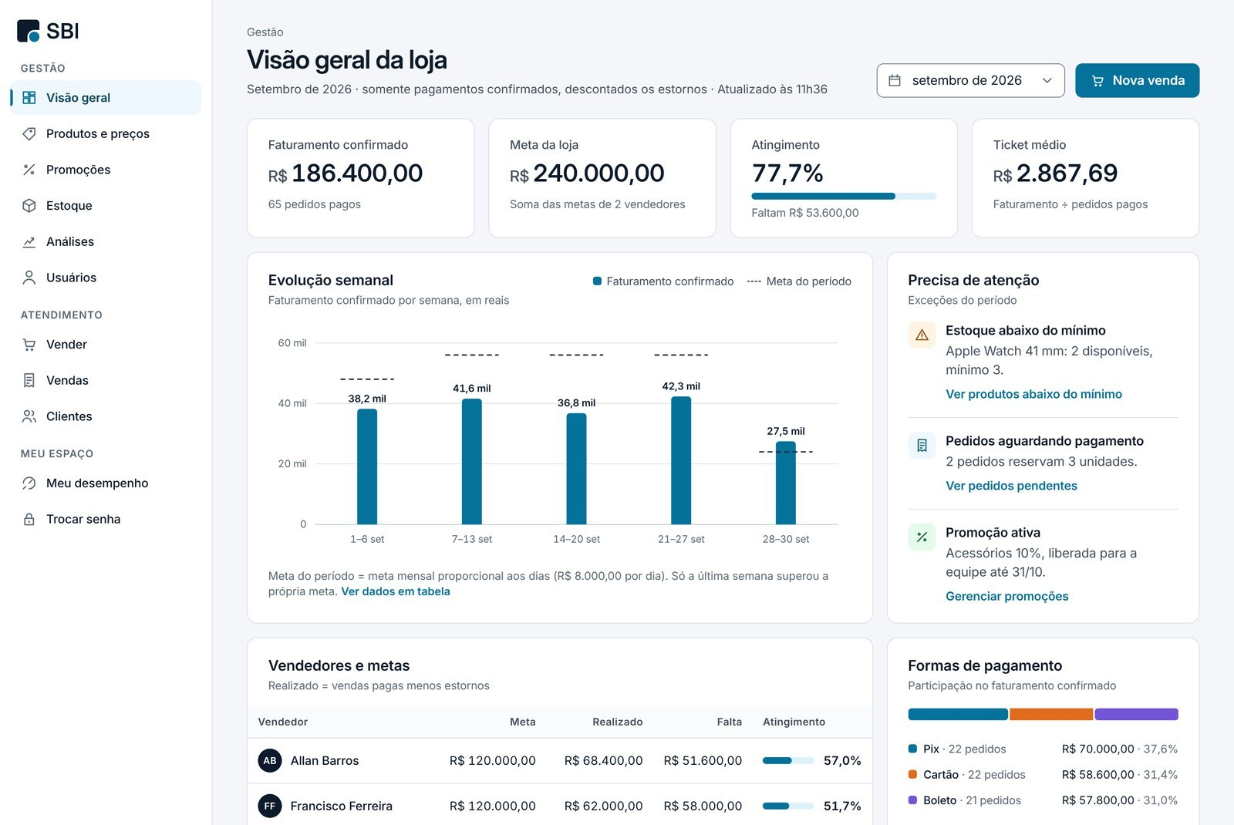
A Visão geral da loja
1
Regra e hora visíveis
Título, período e “Atualizado às 11h36”
2
Números confiáveis
Centavos e algarismos alinhados
3
Exceções primeiro
Estoque baixo e pedidos pendentes com caminho direto
Proposta conceitual sobre a tela real /gestao, com dados de demonstração de setembro de 2026.

Slide 6
Resultados da loja de demonstração
02
Setembro de 2026, somente pagamentos confirmados, descontados os estornos. Valores fictícios.

Slide 7
Indicadores de setembro
Faturamento confirmado
Meta da loja
R$ 186.400,00
R$ 240.000,00
65 pedidos pagos
Soma das metas de 2 vendedores
Atingimento
Ticket médio
77,7%
R$ 2.867,69
Faltam R$ 53.600,00
Faturamento ÷ pedidos pagos
Fonte: massa de demonstração do SBI (docs/requisitos.md), setembro de 2026.

Slide 8
Evolução semanal frente à meta
Leitura
Meta proporcional aos dias: R$ 8.000 por dia.
Maior semana: 21–27 set., com R$ 42.300,00.
Só a última semana, parcial, superou a meta.
Faltam R$ 53.600,00 para a meta do mês.
Faturamento confirmado por semana, em reais. Fonte: massa de demonstração de setembro de 2026.

Slide 9
Formas de pagamento
Forma | Pedidos | Valor | Participação
Pix | 22 | R$ 70.000,00 | 37,6%
Cartão | 22 | R$ 58.600,00 | 31,4%
Boleto | 21 | R$ 57.800,00 | 31,0%
Total | 65 | R$ 186.400,00 | 100%
A composição usa barra 100% com legenda; com mais de seis partes, prefira barras horizontais ordenadas.
Fonte: massa de demonstração de setembro de 2026.

Slide 10
O mesmo número para toda a loja.
Promessa
Venda, estoque e meta concordam porque nascem do mesmo registro, calculado no servidor e explicado na tela.

Slide 11
Obrigado
Perguntas e demonstração ao vivo
Allan Gabriel Almeida Barros · Gabriel Sousa Vasconcelos · Francisco Miguel de Lemos Sena Ferreira · Matheus Henrique Dias Siqueira

